Slide 1

הטמעת מערכת PRIORITY בחברת Aid-Genomics
פרויקט סיום בקורס מע' מידע ארגוניות ERP
מרצה: בתי אשכנזי מגישים: איריס קוטל - 208575043 טאי מאיה - 308194844 איתן דייץ - 324332550 דור שטיינברג - 208931220

Slide 2


חלק א' – הארגון – Aid Genomics
קצת על הארגון
AID GENOMICSהיא קבוצת טכנולוגיה רפואית בינלאומית המובילה בתחום הרפואה המותאמת אישית. הקבוצה הוקמה בשנת 2017 במטרה להנגיש רפואה מותאמת אישית לכלל האוכלוסייה, ולקדם את פיתוחם של פתרונות למניעה, אבחון והתאמת טיפול ממוקד למחלות גנטיות וגנומיות, עבור אנשים בריאים עוד בטרם התפרצות המחלה, וכן עבור חולים.
מאז פרוץ מגפת הקורונה, קבוצת AIDG סייעה בייעוץ והטמעת טכנולוגיות ואספקת עשרות מיליוני ערכות בדיקה עבור למעלה מ-20 מדינות ברחבי העולם, ומעל ל-2 מיליון ערכות בדיקה מסוג RT-PCR למדינת ישראל בלבד. קבוצת AIDG ביצעה קרוב למיליון בדיקות קורונה בישראל ומפעילה כיום מעבדות קורונה ב-3 מדינות נוספות שפועלות תחת תקני האבטחה והבריאות המחמירים ביותר.
2

Slide 3
חלק א' – הארגון – Aid Genomics
כיצד המערכת עונה על דרישות הארגון
הארגון כיום ללא Priority
חסרת פונקציונליות לפתרונות מורכבים וחשיבה חכמה
לדוגמא: אי התראה לסיום מלאי
עבודת מכונה ללא בינה מלאכותית AI
לדוגמא: ערכות מבוצעות ע"י אדם
מבט בזווית צרה, התבססות על מצב קיים בלבד
לדוגמא: up to date non
3

Slide 4
חלק א' – הארגון – Aid Genomics
הארגון עם Priority
מציעה טווח אפשרויות רחב הכולל: מודולים, יכולות ותכונות המאפשרות שליטה מלאה בכל מערך הארגון מקצה לקצה וכוללים תמיכה במערכי ארגונים רב-חברתיים, רב-לשוניים ורב-מטבעיים
לדוגמא: חיבור מאגר נתונים חיצוני (משרד הבריאות) הכלת נתוני בדיקות דחופות
מכילה כלים מובנים לניהול, יישום ותחזוק עצמאי של המערכת. לשם הוצאה קלה לפועל של תכניות עסקיות, ושינוי, הגדלה או הקטנת מרחב הפעילות בהתאם לצורך העסקי ולקצב צמיחת הארגון.
לדוגמא: מעקב אחר תנועות מלאי, התראת סטטוס מלאי
מבט של 360 מעלות בכל רגע נתון, על כל תהליכי הארגון, כך ניתן לקחת החלטות מושכלות המבוססות על מידע עסקי מהימן בזמן אמת.
לדוגמא: קישוריות פרטי הנתונים במאגר לפרטי הלקוחות בבדיקות נכנסות
4

Slide 5
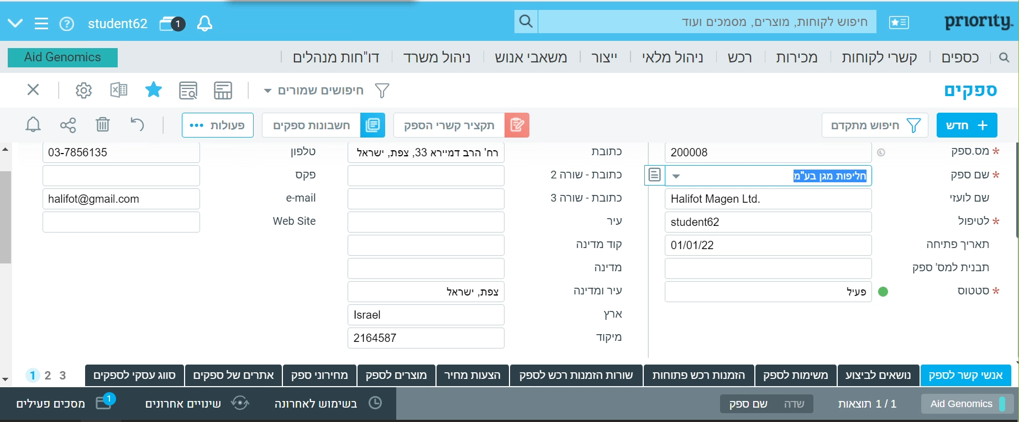
חלק ב' – מידול הארגון במערכת
דוגמא לכרטיס ספק:
הקמת כרטיס ספק נעשית במסך "ספקים" בו הגדרנו את כל הפרטים הידועים על הספק. למשל: כתובת, פרטי התקשרות ואנשי קשר.
5

Slide 6
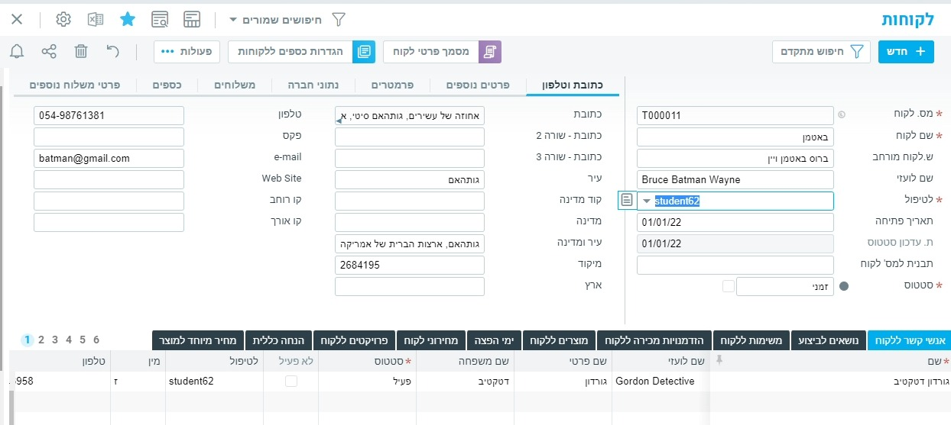
חלק ב' – מידול הארגון במערכת
דוגמא לכרטיס לקוח:
הקמת כרטיס לקוח נעשית במסך "לקוחות" בו הגדרנו את כל הפרטים הידועים על כל לקוח. למשל: שם עברי ולועזי, כתובת, פרטי התקשרות ואנשי קשר.
6

Slide 7
חלק ב' – מידול הארגון במערכת
פעולות עבור תהליך ניהול המלאי

Slide 8
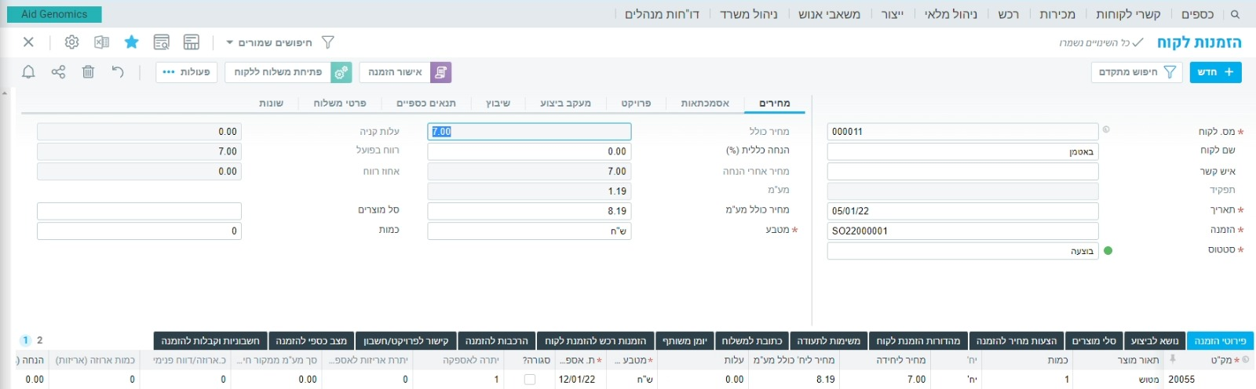
דוגמא לכרטיס הזמנת לקוח: ביצוע הזמנה למוצרים עבור לקוח מתבצעת דרך מסך "הזמנות לקוח". במסך זה מפורט שם הלקוח שביצע את ההזמנה, את תאריך ביצוע ההזמנה והמחיר הכולל של ההזמנה.

Slide 9
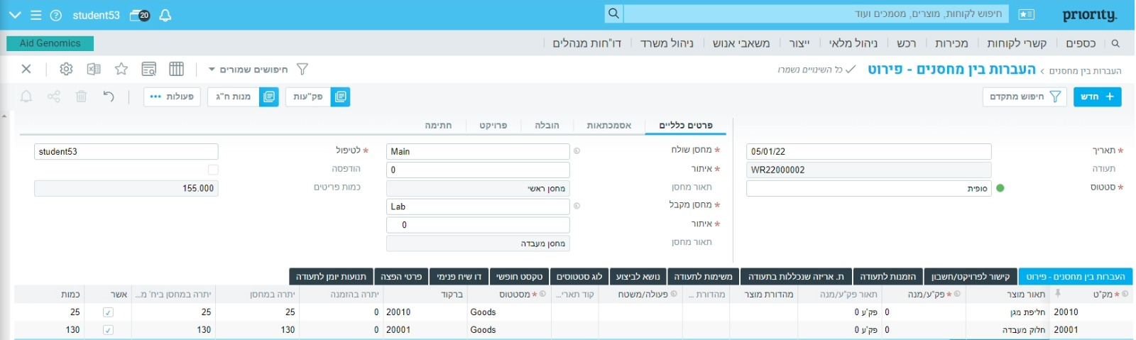
דוגמא להעברת סחורה ממחסן למחסן – ביצוע ההעברה ביצענו העברת סחורה בין מחסנים באמצעות מסך "העברות בין מחסנים", שם מופיעים פרטים לגבי המחסן השולח והמחסן המקבל בנוסף לפרטים לגבי הפריטים המועברים.

Slide 10
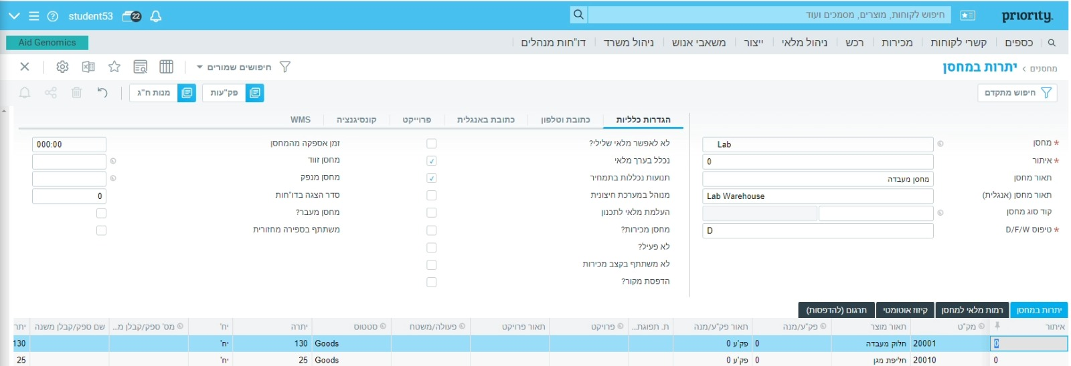
דוגמא להעברת סחורה ממחסן למחסן – יתרת מחסן לאחר ביצוע ההעברה זוהי היתרה במחסן לאחר ביצוע ההעברה

Slide 11
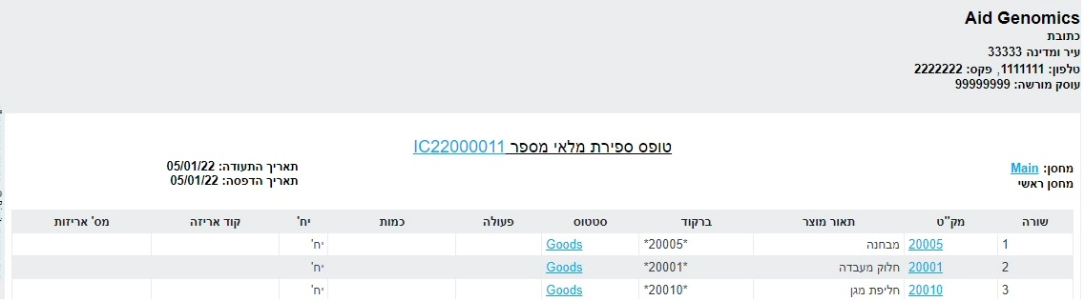
ביצוע ספירת מלאי: תהליך ספירת מלאי מתחלק לשלושה שלבים: 1. הכנה לספירת מלאי – הכנת טופס ספירת מלאי שמכיל את הפרטים של המוצרים שנרצה שיספרו. 2. מסירת מסמך ספירת המלאי לעובדים הרלוונטים וביצוע ספירת המלאי. 3. הכנסת הפרטים שהוכנסו למסמך אל תוך המערכת. בשקופית זו ניתן לראות את מסמך ההכנה לספירת המלאי שחוללנו באמצעות שימוש במסך "הכנה לספירת מלאי".
11

Slide 12
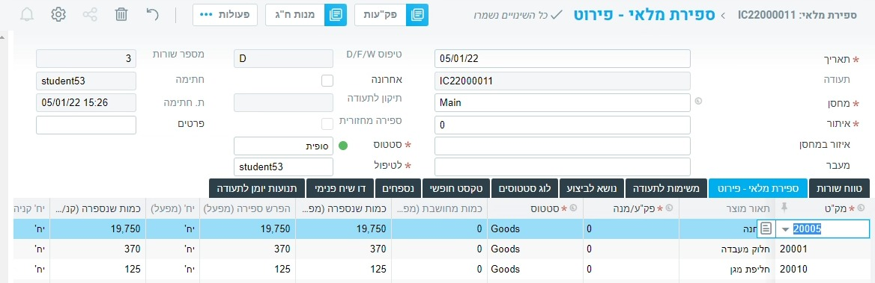
הכנסת פרטים מתוך מסמך ספירת מלאי אל המערכת: בשלב זה אנו ממלאים את הפרטים שנאספו באמצעות מילוי הטופס ע"י העובדים אל תוך המערכת. זה נעשה באמצעות שימוש במסך "ספירת מלאי" – במסך הבן "ספירת מלאי – פירוט".
12

Slide 13
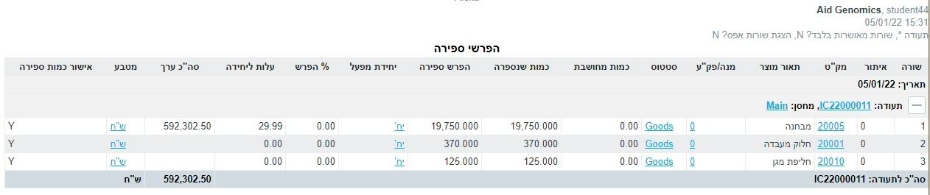
דו"ח הפרשי ספירה: דו"ח הפרשי ספירה מציג אך ורק את הפריטים עבורם נמצאו הפרשים בספירת המלאי. במילים אחרות, דו"ח זה שם דגש על הבעיות שהיו בספירת המלאי.

Slide 14
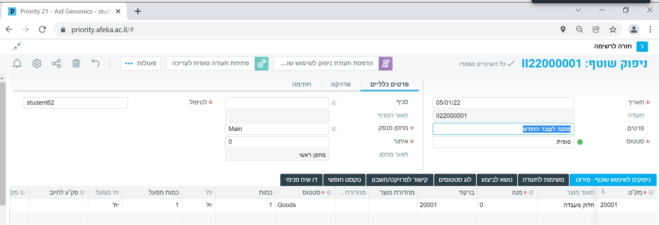
ניפוק לשימוש שוטף: ניפוק לשימוש שוטף הוא העברת מוצרים ממלאי החברה לשימוש עובדי החברה. במקרה זה החלטנו להעניק חלוק מעבדה במתנה כתמריץ לעובד החודש. ניתן לראות כי ביצענו זאת באמצעות מסך "ניפוק שוטף" בו ישנם פרטים לגבי תאריך הניפוק, פרטים לגבי הניפוק ובמסך הבן ישנם פרטים לגבי הפריט המנופק לשימוש שוטף.

Slide 15
חלק ב' – מידול הארגון במערכת
פעולות עבור תהליך ניהול רכש
15

Slide 16
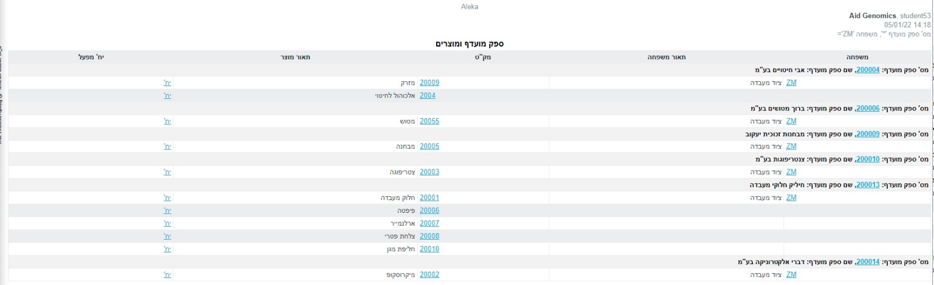
דו"ח ספק מועדף ומוצרים: את דו"ח זה ביצענו ע"י כניסה ל: ניהול מלאי -> מוצרים -> דו"חות מוצרים -> דו"ח ספק מועדף ומוצרים. בדו"ח זה הצגנו את קבוצת הספקים המועדפים עבור משפחת המוצר "ציוד מעבדה".
16

Slide 17
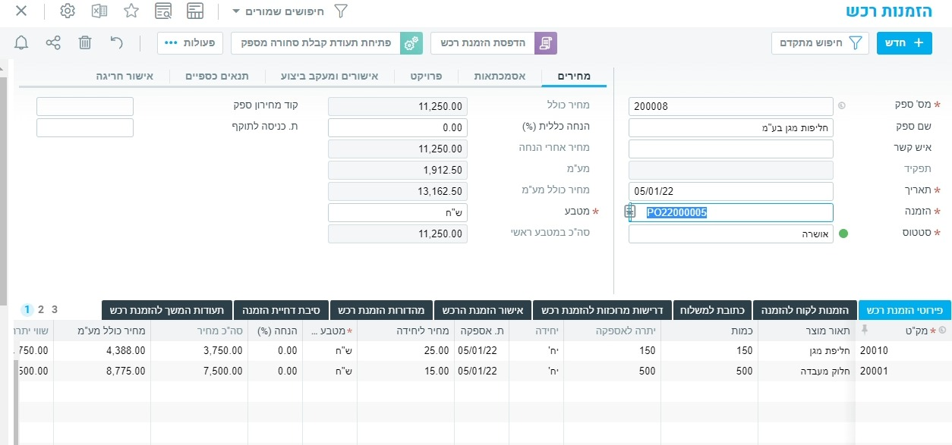
דוגמא לביצוע הזמנת רכש:
הזמנת רכש בוצעה במסך "הזמנת רכש" ובה נכלל מידע לגבי שם הספק הקשור להזמנה, תאריך ההזמנה, מחירה הכולל ובאיזה מטבע נרכשה. כל זאת כמובן בנוסף לפירוט המוצרים שהוזמנו במסך הבן "פירוט הזמנת רכש".

Slide 18
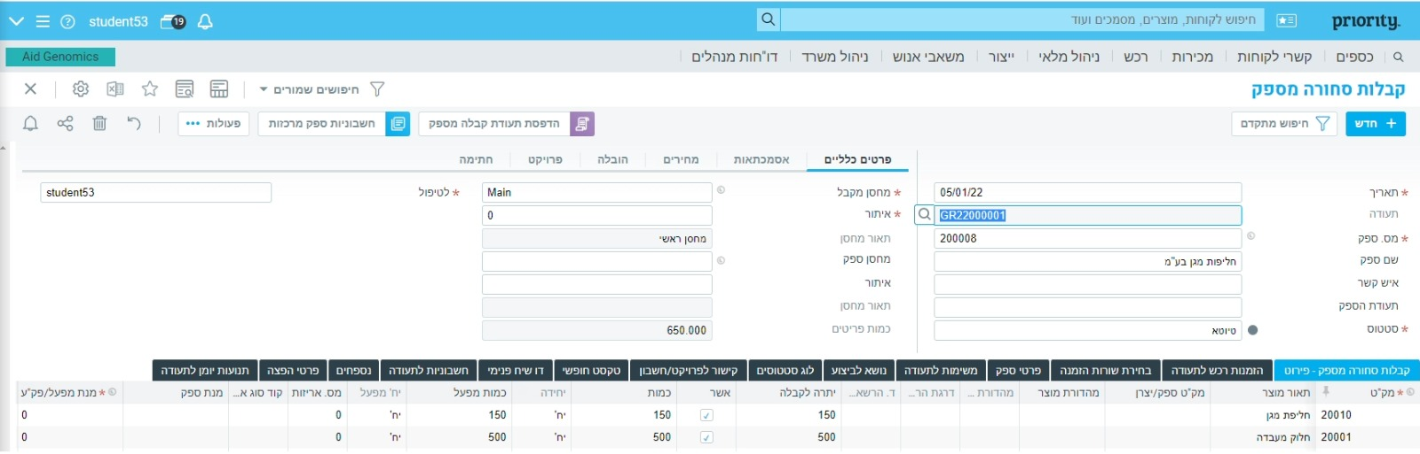
דוגמא לקבלת סחורה מספק: ביצוע קבלת סחורה מספק מתבצע במסך "קבלות סחורה מספק", בו ישנו פירוט לגבי תאריך קבלת הסחורה, שם הספק ממנו מתקבלת הסחורה, פרטים לגבי המחסן שמקבל את הסחורה ופירוט לגבי סוג וכמות הפריטים הנכנסים.
18

Slide 19
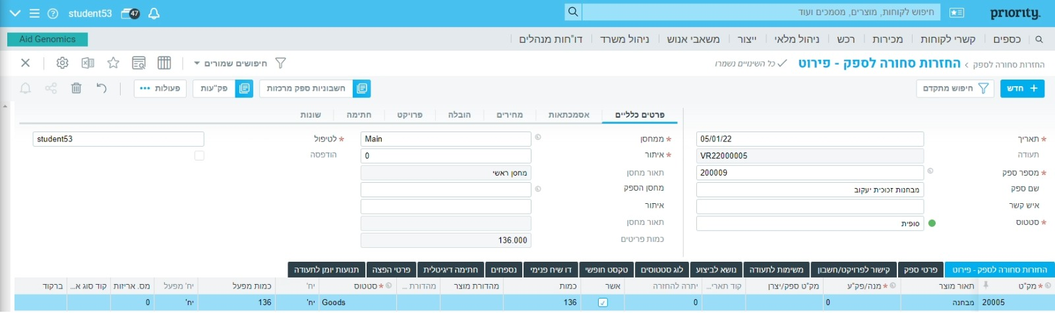
דוגמא להחזרת סחורה לספק: ביצענו החזרת סחורה לספק באמצעות מסך "החזרות סחורה לספק" בו ישנם פרטים לגבי הספק אליו מבצעים את ההחזרה, אילו פריטים מוחזרים ומהי כמותם.
19

Slide 20
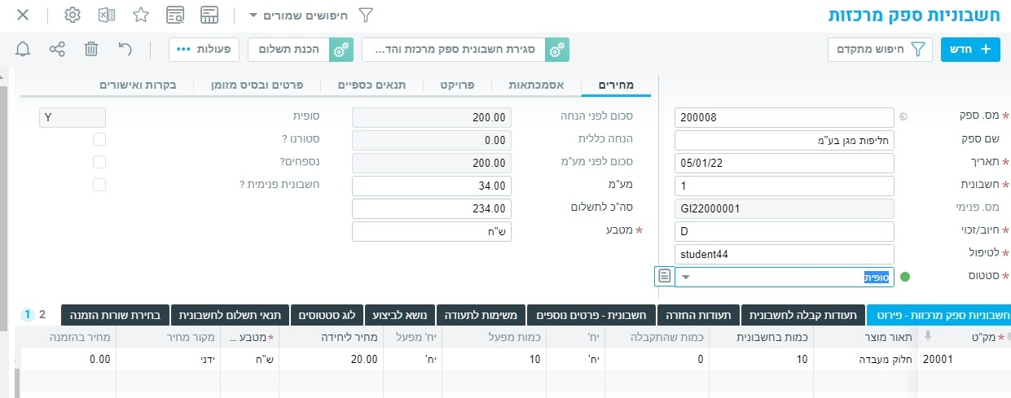
חשבונית ספק מרכזת: הפקנו חשבונית ספק מרכזת באמצעות מסך "חשבוניות ספק מרכזות" בו מופיעים פרטים לגבי הספק עבורו מנפקים את החשבונית המרכזת והסכום של החשבונית.
20

Slide 21
The End
תודה רבה על ההקשבה!

